Slide 1
Introducción a XML
Esteban Álvarez

Slide 2
Qué es XML?
XML viene de eXtensible Markup Language
Es un meta-lenguaje de marcas
  No es solo otro lenguaje de macas como HTML
  Con XML se pueden hacer etiquetas según se necesite
  Las etiquetas creadas se pueden documentar en un DTD (Document Type Definition)

Slide 3
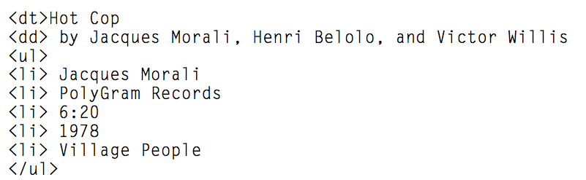
Qué es XML?
XML describe estructura y semántica, no formato
  Por ejemplo, en HTML se puede definir una canción en una lista
  Ninguna de estas etiquetas tiene nada que ver con música

Slide 4
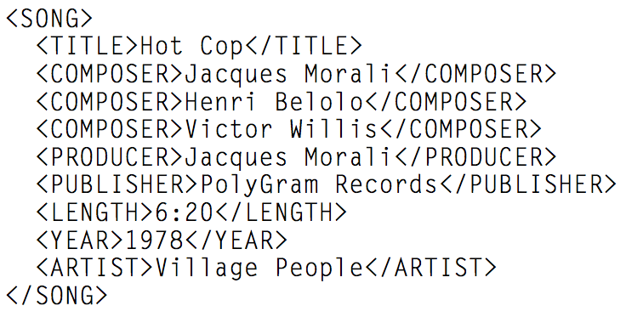
Qué es XML?
XML describe estructura y semántica, no formato
  Un equivalente en XML podría ser el siguiente:

Slide 5
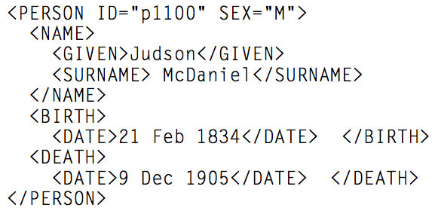
Ventajas de XML
Diseño de documentos de marcas adaptados al sector
    XML permite a cada profesion (música, química, recursos humanos) desarrollar su propio lenguaje de marcas específico.
Autodescriptivo
    Imagínate que eres un arqueólogo de la información en el siglo 30 y te encuentras con este código:

Slide 6
Ventajas de XML
Intercambio de datos
  Se ha diseñado para ser extremadamente potente y, al mismo tiempo, fácil de trabajar tanto para las personas como para los ordenadores
Datos integrados y estructurados
  XML es ideal para documentos largos y complejos porque los datos están estructurados

Slide 7
Ciclo de vida de un XML
Editores
  Los documentos XML se suelen crear con un editor
    Puede ser básico como un bloc de notas
    O muy complejo, incluso de tipo WYSIWYG
Busca en internet información sobre algún editor XML

Slide 8
Ciclo de vida de un XML
Analizadores y procesadores
  Un analizador XML (o procesador XML) lee el documento y verifica si el XML está bien formado
  También puede chequear si es válido aunque no es obligatorio
Posteriormente veremos cuando un documento está bien formado y/o es válido

Slide 9
Ciclo de vida de un XML
Navegadores y otras aplicaciones
  Finalmente, el procesador pasa la información a la aplicación final
  Si esta aplicación es un navegador web, formateará la información para mostrarla a l usuario
  También hay otros programas que pueden trabajar con XML:
    Una Base de Datos XML
    Un reproductor MIDI puede ver un XML como un conjunto de notas para reproducir
    Una hoja de cálculo como un conjunto de fórmulas y datos

Slide 10
Ciclo de vida de un XML
Ejercicio.
Crea un documento de word con extensión .docx
Enlace a documento
Cambia su extensión a .zip
Descomprímelo
Busca la carpeta word y revisa los documentos que hay dentro

Slide 11
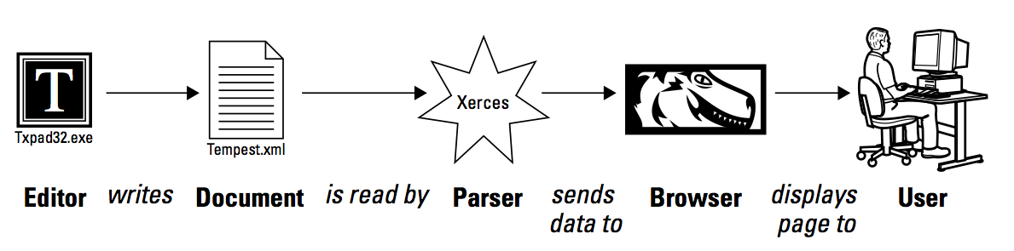
Ciclo de vida de un XML

Slide 12
Tecnologías relacionadas
Alrededor de XML hay varias tecnologías y standards:
  HTML. Se puede utilizar para mostrar información XML
  CSS y XSL modifican la apariencia y los datos de los documentos XML
  URLs para mostrar localizaciones y enlaces a otros documentos

